Slide 1
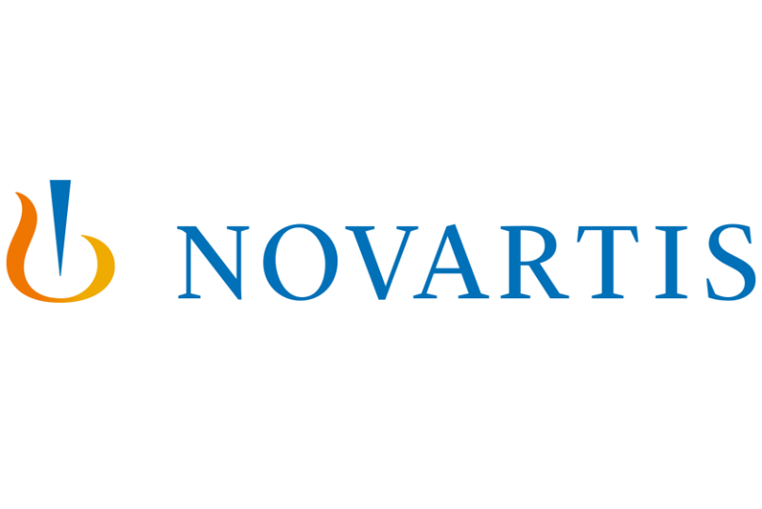
Fertigungsprozess
Copyright by Roulet©

Slide 2
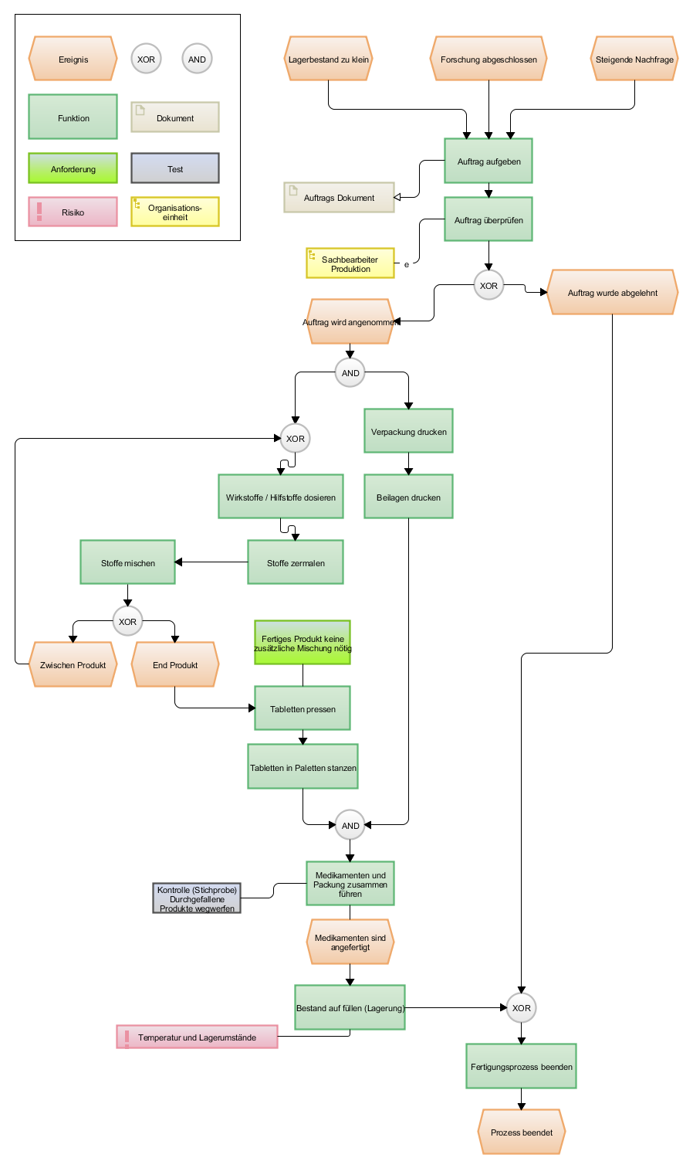

Slide 3
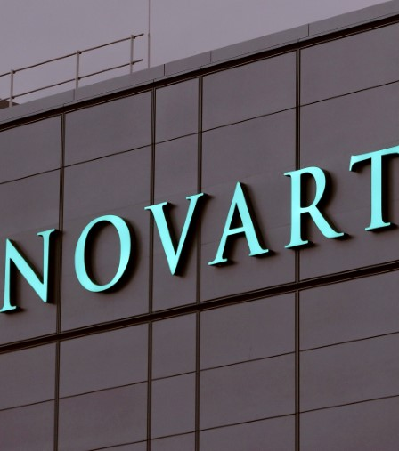
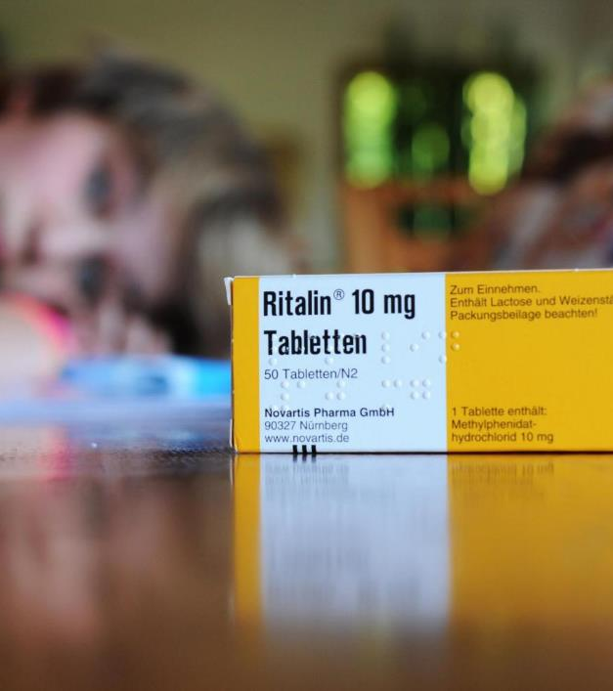
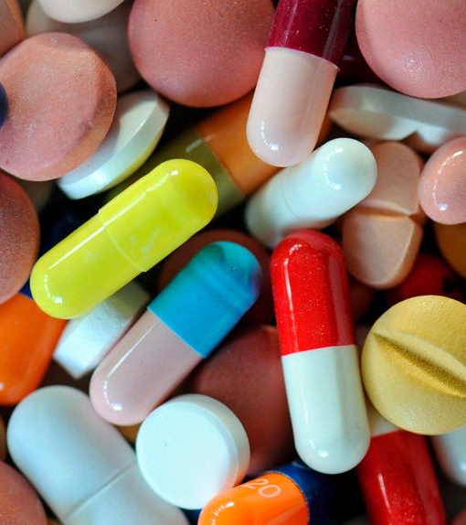
Die Novartis und
ihre Geschichte
Seit Dezember von 1758 zu Fusion 1996

Slide 4
Novartis History
Wesentliche Zahlen
Entstehung
Betaferon ®
Neuer CEO
Fusion von Ciba-Geigy AG und Sandoz zur Norvartis
Erstes Medikament gegen
Multiple Sklerose
Vasant Narasimhan
1996
2000
2007
2010
2018
Alcon Tec.
Mehrbeteiligung an der Alcon, Inc., mit Sitz in Fort Worth, Texas, USA, und wird damit Weltmarktführer in der Augenheilkunde.
Famvir ®
Das erste Medikament der Norvartis

Slide 5
Fertigungsprozess
1
Anspruchsgruppen studieren
4
Produktion
Was für Medikamente werden benötigt, welche Krankheiten könnten akute und welche chronische Bedrohungen darstellen.
In der Produktion werden jeweils die Medikamente/Produkte hergestellt
2
Forschung & Entwicklung
5
Marketing
Die Analyse der Anspruchsgruppen wird nun in der Forschung erforscht und nach einem möglichen Medikament geforscht.
Die Medikamente müssen dem Volke bekannt gemacht werden durch das Marketing
3
Patentierung
6
Verkauf
Nach Jahrelanger Geld Ausgabe mit Forschungsgeldern möchte das Unternehmen das Geld mit dem Patent wieder zurück erhalten.
Die Medikamente werden jeweils in den Verkaufsstellen/Apotheken verkauft und beim Arzt verschrieben.

Slide 6

Herzlichen Dank
Gibt es noch Fragen ?
Noch Fragen ?

